Slide 1
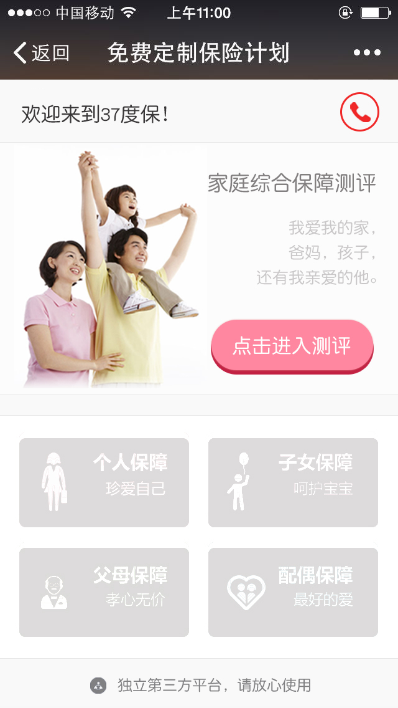
37度保页面展示说明
直接进入拨号界面
点击这里进入下一页

Slide 2
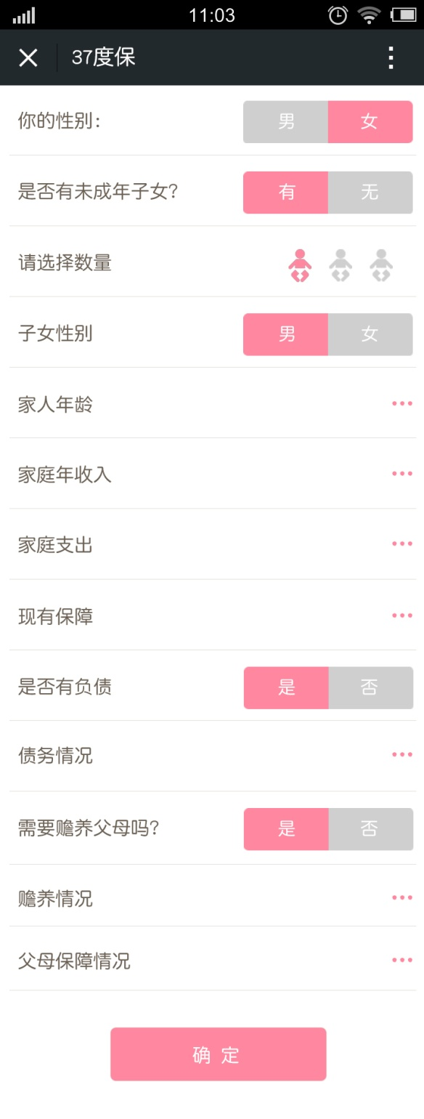
一个页面，下拉的方式。
如果2选择无子女，则3、4不出现。
如果9负债选择否，则10不出现。
如果11赡养父母选择否，则12、13不出现。
初始状态性别为女，子女为无，负债与父母均为否。
点击确定，进入下一页面。如果网速不好，加载不出来，请显示“正在测评中……”
1
2
3
4
5
6
7
8
9
10
11
12
13

Slide 3
1
2
3
4
5
6
7
8
9
10
11
12
13
如果是一个孩子，则以选择男女显示。
如果是多于1个孩子，则与5一样，显示 ···
如果多于一个孩子，则点击···这行后，进入下一页面

Slide 4
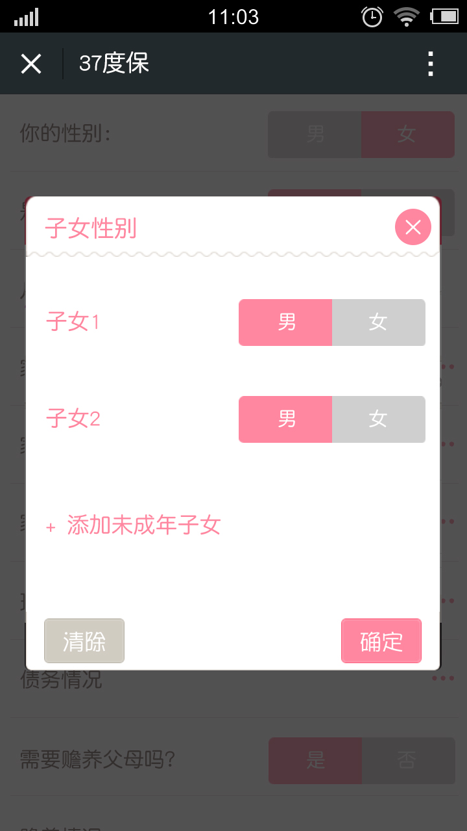
点击右上角关闭页面。
默认显示子女1，子女2。
如果点击添加未成年子女处，则多增加一个子女3。
点击清除，恢复初始状态。点击确定，回到上一页面。

Slide 5
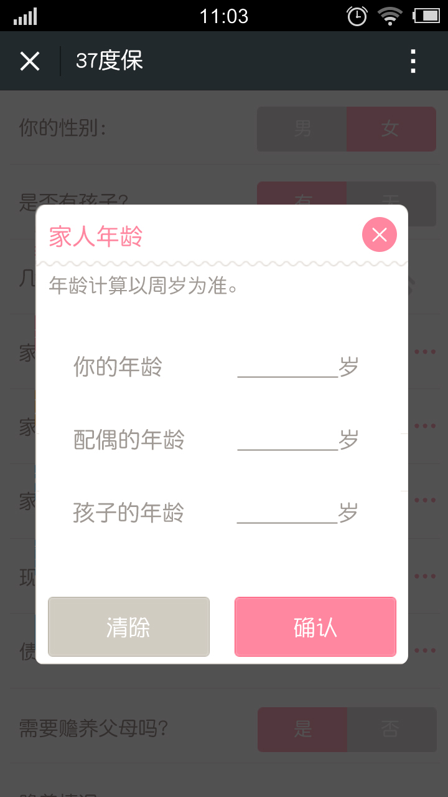
进入该页面后，自动出现手机输入框，光标的位置在横线处。
页面位置可上移，不要被手机输入法遮挡住填空位置即可。
若未填写全就点击确认，需要横线处抖动一下，变成红色，提醒用户输入。

Slide 6
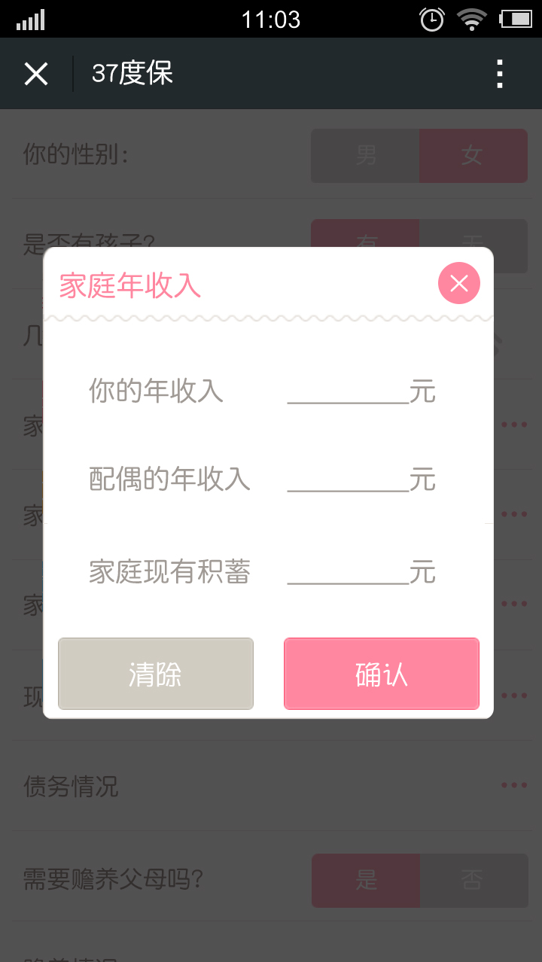
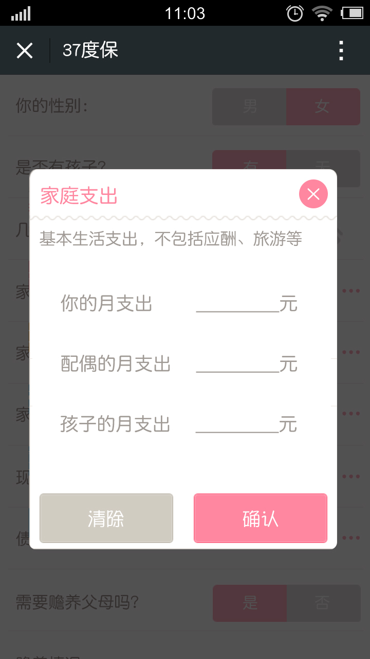
同上。

Slide 7
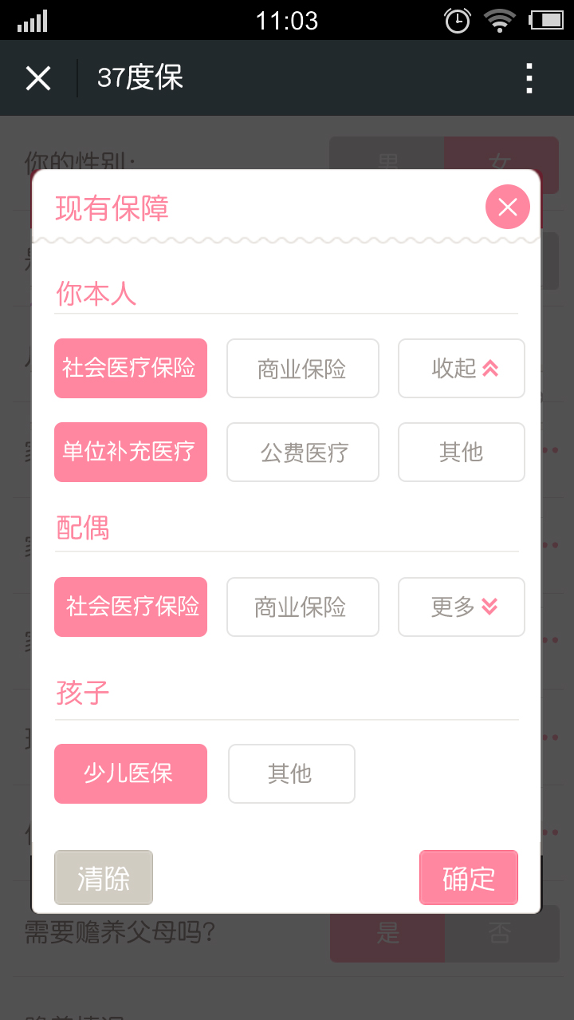
粉色为选中状态，再次点击则取消选中。
初始显示状态为配偶那种一行的，全部显示未选中状态。
点击更多之后，出现本人处的第二行。
“孩子”修改一下写成“子女1”“子女2”。
数量以前面填写的孩子数量来定。

Slide 8
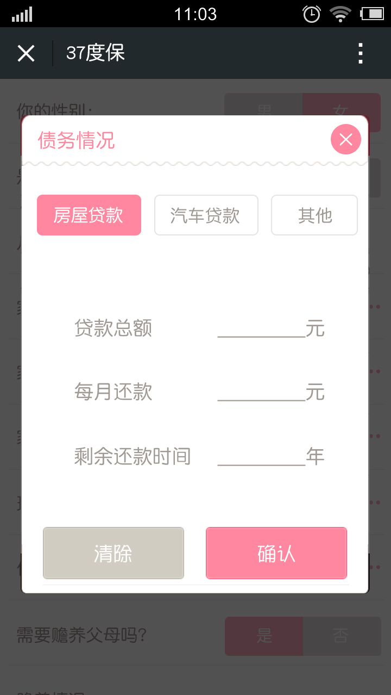
粉色为选中状态，再次点击则取消选中。
初始显示状态为全部未选中状态。
若未填写全就点击确认，需要横线处抖动一下，变成红色，提醒用户输入。
选择其他时，贷款总额变为“债务总额”。此处不填写每月还款和剩余还款时间不影响点击确认。

Slide 9
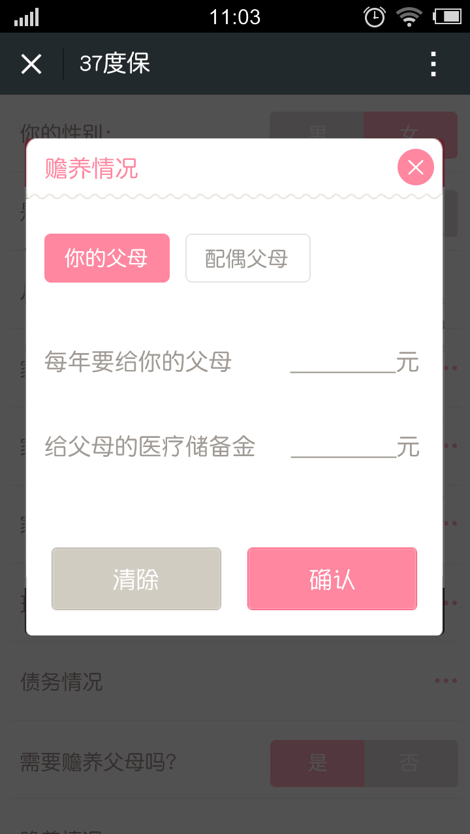
粉色为选中状态，再次点击则取消选中。
初始显示状态为默认选中“你的父母”状态。
若未填写全就点击确认，需要横线处抖动一下，变成红色，提醒用户输入。

Slide 10
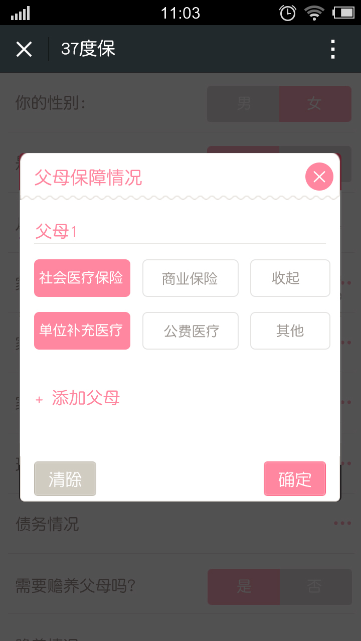
初始状态为全部未选中状态。
其他的参考上面的类似功能即可。
选择添加父母，进入下一页面。

Slide 11
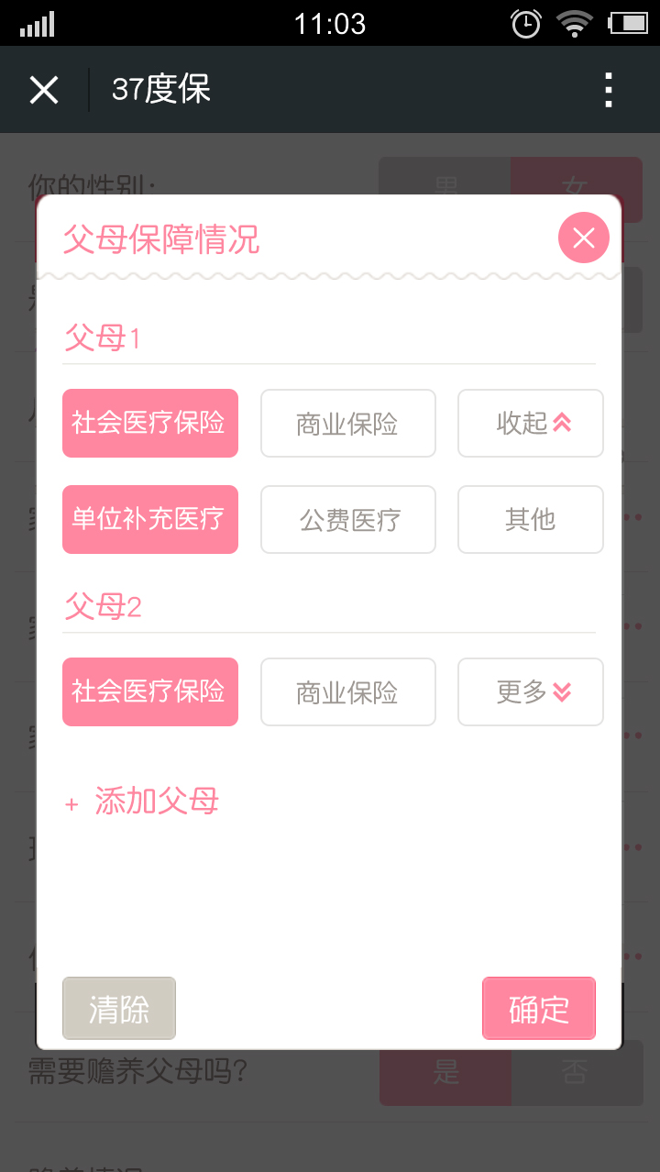
点击添加父母后，进入此页面。

Slide 12
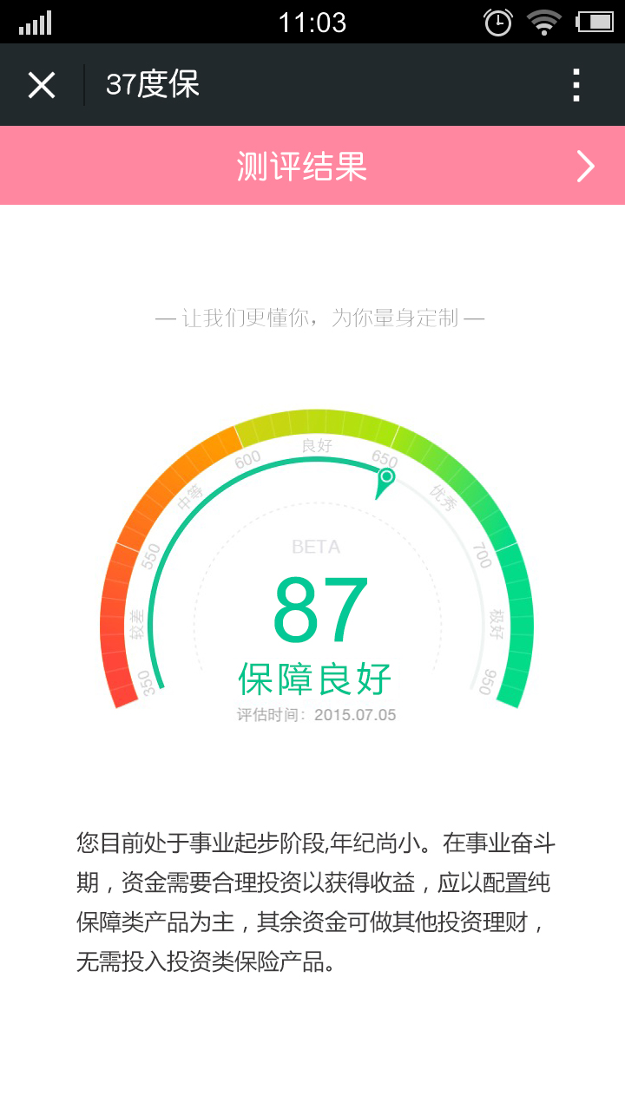
测评结果页面。
圈内的数字需要变一下，在0~100以内。

Slide 13
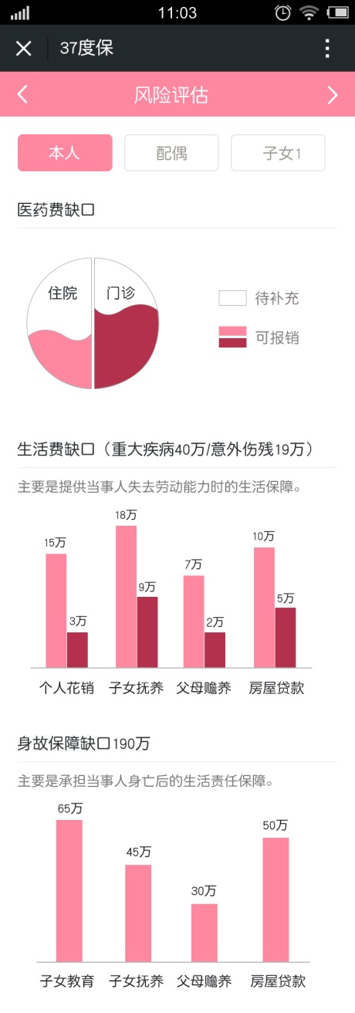
左滑或点击右上角的图标，进入这一页面。

Slide 14
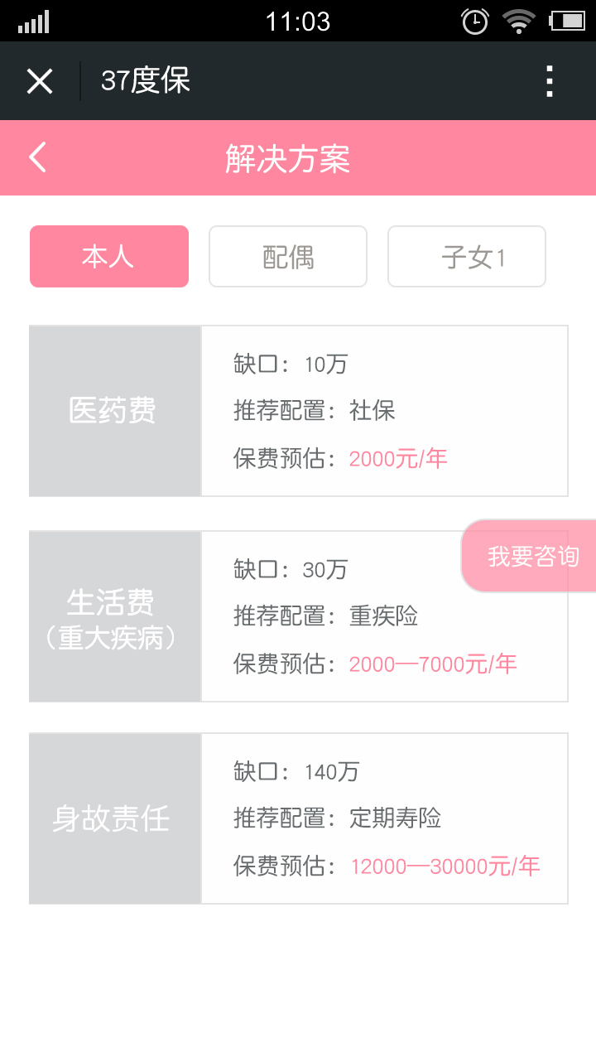
最后一个页面。
点击“我要咨询”，进入下一页面。

Slide 15
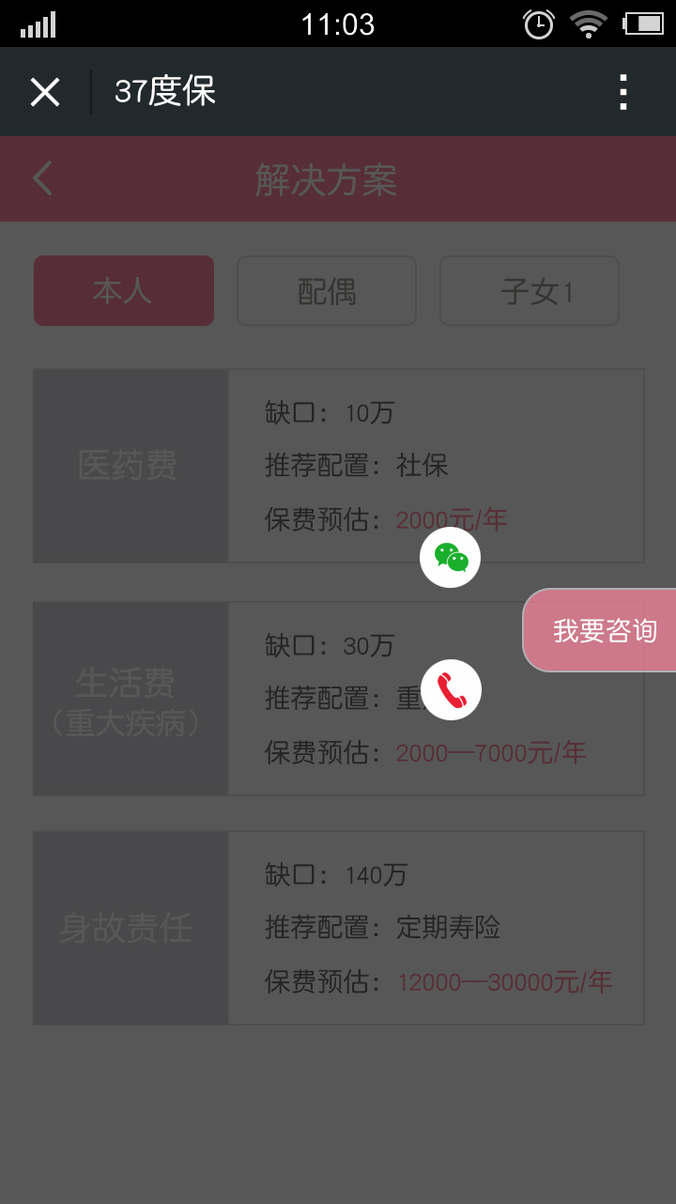
此处可参考path的图标出现形式。
点击微信进入下一页面，
点击电话直接拨号。
“我要咨询”变为“点我返回”。

Slide 16
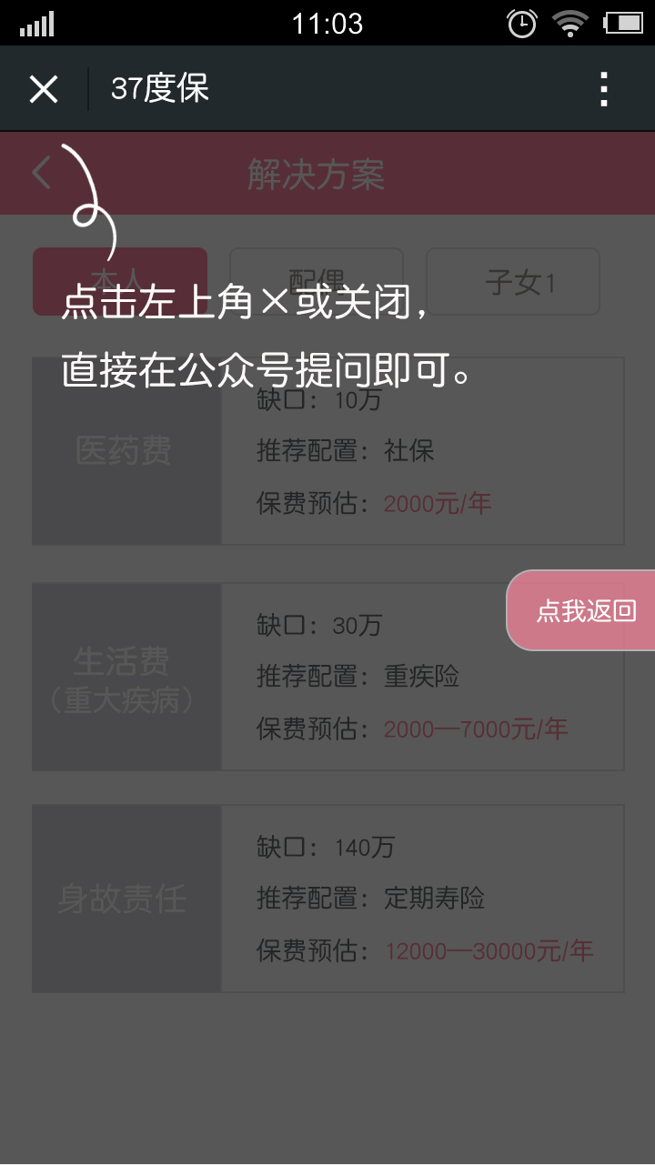
结束。
或者点我返回。

Slide 17
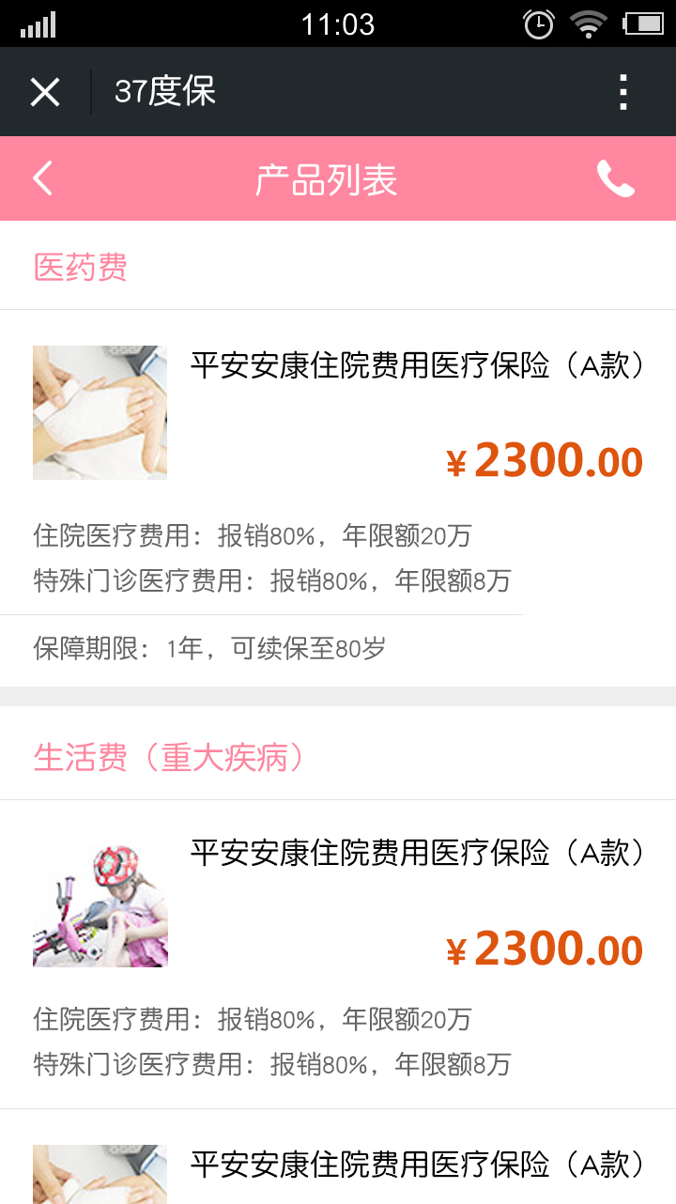
正常需求测评后的
产品列表页面

Slide 18
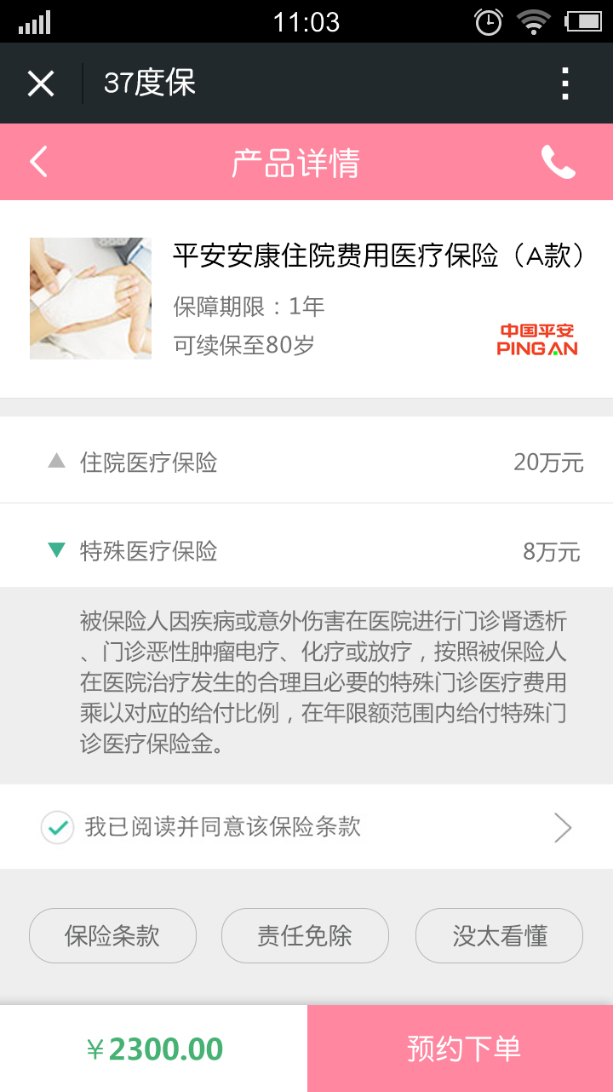
产品详情
点击预约下单，
进入下一页面

Slide 19
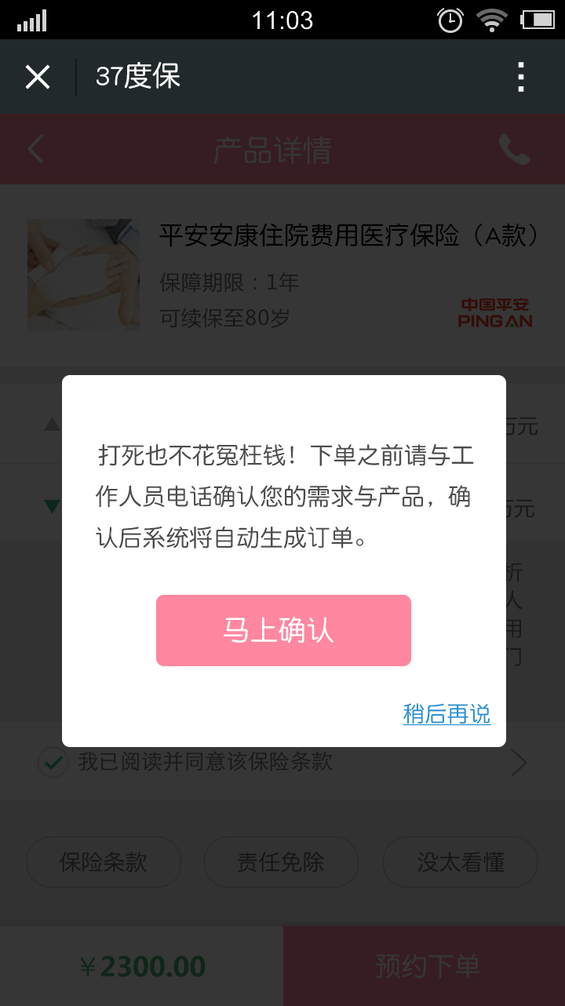
“……确认后咨询师将为您生成订单”。
点击“马上确认”，进入拨号界面。

Slide 20
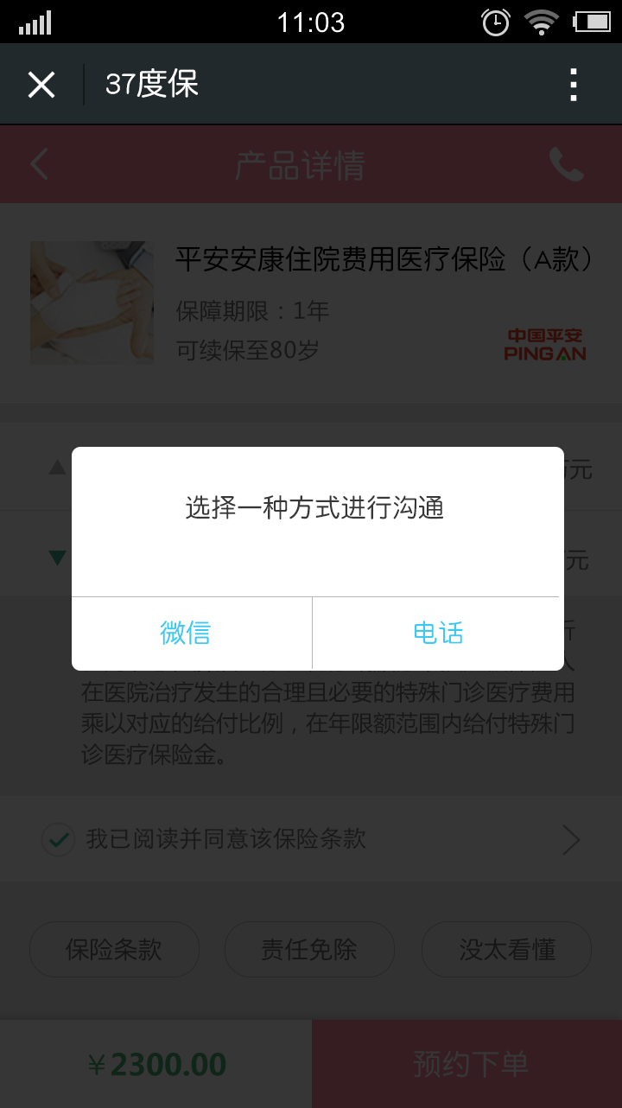
点击“没太看懂”，
进入此页面。
点击黑色部分，弹窗消失。
“没太看懂”可更换为理赔指南，咨询流程，常见问题等功能。

